Slide 1
5조 화면설계
전자제품 쇼핑몰

Slide 2
메인
==========
0. 종료
1. 로그인
2. 회원가입
3. 상품조회
4. 배송조회
==========
번호 입력 :

Slide 3
==================================================
Main
==================================================
1. 로그인
2. 회원가입
3. 상품조회
4. 배송조회
0. 프로그램 종료
==================================================
선택 : |

Slide 4
메인 – 2. 회원가입
========================================
*** 아이디는 영문과 숫자만 사용해 6~12자를 입력해주세요 ***
아이디 입력 : kimchiman55
비밀번호 입력 : kimchi1234
이름 입력 : 김치열
*** 성별은 남자면 M, 여자면 F를 입력해주세요 ***
성별 입력 : M
생년월일 입력 : 001225
주소 입력 : 서울시 서초구 서초동
이메일 입력 : kimchipower@naver.com
전화번호 입력 : 010-5252-3939
*** 본인확인 : 인증번호(365441)를 입력해주세요 ***
인증번호 입력 : 365441
========================================
이대로 회원가입을 진행하시겠습니까? (Y/N) : Y

Slide 5
배송조회(메인)
=========배송 조회==========
이름 입력 : 홍길동
메인 – 배송조회
전화번호 입력 : 010-1234-5678

Slide 6
배송조회(메인)
=========배송 조회==========
메인 – 배송조회
배송중인 상품이 없습니다.
메인 화면으로 돌아가시려면 Enter 눌러주세요. |

Slide 7
배송조회(메인)
=========배송 조회==========
--------------------------------------------------------------------------------------
메인 – 배송조회
주문번호 카테고리 상품명 송장번호 배송상황 현재위치
001 삼성전자 노트북 NT350XCR-AD5AS 12345 배송중 대전
002 삼성전자 키보드 NT350XCR-AD5AS 12745 배송중 울산
003 애플 노트북 MGN93KH 11345 배송전 서울
004 LG 노트북 외2개 16ZD90P-GX50K 11349 배송전 서울
--------------------------------------------------------------------------------------
메인 화면으로 돌아가시려면 Enter 눌러주세요. |

Slide 8
회원가입
=========회원가입==========
1 . 이름 (0 입력시 취소) : 홍길동 (유효성 검사)
메인 – 회원가입
2 . 주민번호 (0 입력시 취소) : 123456-7890123 (유효성 검사)
3 . 전화번호 (0 입력시 취소) : 010-1234-5678 (유효성 검사)
4 . 인증번호(54867) (0 입력시 취소) : 54867 (랜덤 난수)
특이사항: 순차적으로
유효성 검사를 하며 진행
0을 넣으면 취소
5 . 주소 (0 입력시 취소) : 서울시 강남구 역삼동 123번지
6 . 성별 (남자 = 1 , 여자 = 2 ) (0 입력시 취소) : 1
7 . 아이디 (0 입력시 취소) : abcd123 (ID 중복 체크)
8 . 비밀번호 (0 입력시 취소) : abcd123!! (PW 유효성 검사)

Slide 9
=========회원가입==========
회원가입
---------------------------------입력하신 정보-------------------------------------
이름 : 홍길동
주민번호: 123456-7890123
전화번호: 010-1234-5678
주소: 서울시 강남구 역삼동 123번지
성별 : M
아이디 : abcd123
비밀번호 : abcd123!!
메인 – 회원가입
--------------------------------------------------------------------------------------
1. 회원가입
2. 취소 후 메인
입력: |

Slide 10
=========회원가입==========
회원가입
회원가입이 취소되었습니다.
메인 – 회원가입
메인 화면으로 돌아가시려면 Enter 눌러주세요. |

Slide 11
=========회원가입==========
회원가입
회원가입이 완료되었습니다. 해당 아이디로 로그인해 주세요.
메인 – 회원가입
메인 화면으로 돌아가시려면 Enter 눌러주세요. |

Slide 12
메인 – 1. 로그인
=============
0. 뒤로 가기
1. 회원
2. 비회원
3. 관리자
4. 아이디 찾기
5. 비밀번호 찾기
=============
번호 입력 :

Slide 13
==================================================
로그인
==================================================
1. 회원 로그인
2. 비회원 로그인
3. 관리자 로그인
4. 아이디 찾기
5. 비밀번호 찾기
0. Main
==================================================
선택 : |

Slide 14
아이디 찾기
=========아이디 찾기==========
1 . 이름 : 홍길동
메인 – 로그인 – 아이디 찾기
2 . 주민번호: 123456-7890123
3 . 전화번호: 010-1234-5678
정보 입력

Slide 15
아이디 찾기
=========아이디 찾기==========
메인 – 로그인 – 아이디 찾기
해당하는 아이디가 존재하지 않습니다.
로그인 화면으로 돌아가시려면 Enter 눌러주세요. |

Slide 16
아이디 찾기
=========아이디 찾기==========
메인 – 로그인 – 아이디 찾기
찾으신 아이디는 : abcd123 입니다.
로그인 화면으로 돌아가시려면 Enter 눌러주세요. |

Slide 17
비밀번호 찾기
=========비밀번호 찾기==========
메인 – 로그인 – 비밀번호 찾기
1 . 아이디 : abcd123
2 . 이름 : 홍길동
정보 입력
3 . 주민번호: 123456-7890123
4 . 전화번호: 010-1234-5678

Slide 18
비밀번호 찾기
=========비밀번호 찾기==========
메인 – 로그인 – 비밀번호 찾기
해당하는 비밀번호가 존재하지 않습니다.
로그인 화면으로 돌아가시려면 Enter 눌러주세요. |

Slide 19
비밀번호 찾기
=========비밀번호 찾기==========
메인 – 로그인 – 비밀번호 찾기
찾으신 비밀번호는 : abcd123!! 입니다.
로그인 화면으로 돌아가시려면 Enter 눌러주세요. |

Slide 20
로그인 – 1. 회원
==============
1. 회원
2. 비회원
3. 관리자
4. 아이디 찾기
5. 비밀번호 찾기
==============
번호 입력 : 1
아이디 : kimchiman55
비밀번호 : kimchi1234

Slide 21
로그인 – 1. 회원(로그인 실패)
============
1. 회원
2. 비회원
3. 관리자
4. 아이디 찾기
5. 비밀번호 찾기
============
번호 입력 : 1
아이디 : kimchiman55
비밀번호 : ramen7777
*** 비밀번호가 틀렸습니다 ***
유효성 검사에 실패한 경우,
메뉴 재출력

Slide 22
회원
==========
1. 개인정보
2. 구매내역
3. 장바구니
4. 상품조회
5. 배송조회
6. 회원탈퇴
7. 로그아웃
==========
번호 입력 :

Slide 23
회원 – 1. 개인 정보
=============
0. 뒤로 가기
1. 개인정보 확인
2. 개인정보 수정
=============
번호 입력 :

Slide 24
개인 정보 – 1. 개인정보 확인
======================
아이디 : kimchiman55
이름 : 김치열
성별 : 남자
생년월일 : 021225
전화번호 : 010-5252-3939
이메일 : kimchipower@naver.com
주소 : 서울시 서초구 서초동
======================
0. 뒤로 가기
1. 개인정보 확인
2. 개인정보 수정
======================
번호 입력 :

Slide 25
개인 정보 – 2. 개인정보 수정
======================
아이디 : kimchiman55
이름 : 김치열
성별 : 남자
생년월일 : 021225
전화번호 : 010-5252-3939
이메일 : kimchipower@naver.com
주소 : 서울시 서초구 서초동
======================
1. 비밀번호
2. 전화번호
3. 이메일
4. 주소
======================
변경할 번호 입력 : 1
기존 비밀번호 : kimchi1234
새 비밀번호 : sushi1234
비밀번호 변경이 완료되었습니다
======================
0. 뒤로 가기
1. 개인정보 확인
2. 개인정보 수정
======================
번호 입력 :
======================
아이디 : kimchiman55
이름 : 김치열
성별 : 남자
생년월일 : 021225
전화번호 : 010-5252-3939
이메일 : kimchipower@naver.com
주소 : 서울시 서초구 서초동
======================
1. 비밀번호
2. 전화번호
3. 이메일
4. 주소
======================
변경할 번호 입력 : 1
기존 비밀번호 : kimchi1234
새 비밀번호 : sushi1234

Slide 26
------------------------------- [🛒상품조회 ] ----------------------------- Figlet으로 이미지 - - - - - - - - - - - - [ 카테고리 목록 ] - - - - - - - - - - - - 0. 뒤로가기 1. 컴퓨터 2. 노트북 3. 키보드 4. 마우스 5. 헤드셋 6. 핸드폰 7. 모니터 8. 데스크탑 ------------------------------------------------------------------------------------ 조회할 카테고리 입력 > 1
상품 고르기 1차 카테고리
메인 – 로그인 – 회원 – 아이디입력/비밀번호입력 – 상품조회

Slide 27
----------------------------- [상품조회 - 노트북] -------------------------- 노트북 이미지 아스키아트 - - - - - - - - - - - - [ 카테고리 목록 ] - - - - - - - - - - - - 1. SAMSUNG 2. MAC 3. LG 4. MSI 5. ASUS 6. Lenovo ------------------------------------------------------------------------------------ 조회할 2차 카테고리를 입력하세요. (뒤로가기: 0) > 1
상품 고르기 2차 카테고리
메인 – 로그인 – 회원 – 아이디입력/비밀번호입력 – 상품조회 – 노트북 - 제조사

Slide 28
----------------------------- [상품조회 - 노트북 - SAMSUNG] -------------------------- SAMSUNG 노트북 아스키아트 ─ ─ ─ ─ ─ ─ ─ ─ ─ ─ ─ ─ ─ ─ ─ ─ ─ ─ ─ ─ ─ ─ ─ ─ ─ ─ ─ ─ ─ ─ ─ ─ ─ ─ ─ ─ ─ ─ ─ ─ ─ ─ ─ ─ ─ ─ │ 이번 달 인기 💎 TOP 5 │ 2021 - 10월의 인기 상품입니다. ─ ─ ─ ─ ─ ─ ─ ─ ─ ─ ─ ─ ─ ─ ─ ─ ─ ─ ─ ─ ─ ─ ─ ─ ─ ─ ─ ─ ─ ─ ─ ─ ─ ─ ─ ─ ─ ─ ─ ─ ─ ─ ─ ─ ─ ─ 『순위』 『모델명』 『별점』 『가격』 #1 Galaxy Book Pro 4.87 / 5 1,660,000원 #2 Galaxy Book Pro 4.87 / 5 1,660,000원 #3 Galaxy Book Pro 4.87 / 5 1,660,000원 ─ ─ ─ ─ ─ ─ ─ ─ ─ ─ ─ ─ ─ ─ ─ ─ ─ ─ ─ ─ ─ ─ ─ ─ ─ ─ ─ ─ ─ ─ ─ ─ ─ ─ ─ ─ ─ ─ ─ ─ ─ ─ ─ ─ ─ ─ 🛒 전체 상품 목록 (등록순) 🛒 ─ ─ ─ ─ ─ ─ ─ ─ ─ ─ ─ ─ ─ ─ ─ ─ ─ ─ ─ ─ ─ ─ ─ ─ ─ ─ ─ ─ ─ ─ ─ ─ ─ ─ ─ ─ ─ ─ ─ ─ ─ ─ ─ ─ ─ ─ 『번호』 『모델명』 『별점』 『가격』 『인기』 1 Galaxy Book Pro 4.87 / 5 1,660,000원 (#1) 2 Galaxy Book Pro 4.87 / 5 1,660,000원 3 Galaxy Book Pro 4.87 / 5 1,660,000원 4 Galaxy Book Pro 4.87 / 5 1,660,000원 5 Galaxy Book Pro 4.87 / 5 1,660,000원 (#4) 1 Galaxy Book Pro 4.87 / 5 1,660,000원 (#2) --------------------------------------------------------------------------------------------------------------- 0. 뒤로가기 1. 정렬하기 - 인기순 2. 정렬하기 - 최저가 3. 정렬하기 - 최고가 4. 상품 상세 조회 원하시는 탐색 메뉴를 입력하세요. > 1
상품 카테고리 모든 목록
메인 – 로그인 – 회원 – 아이디입력/비밀번호입력 – 상품조회 – 노트북 – 제조사 – 전체 카테고리 목록

Slide 29
----------------------------- [상품조회 - 노트북 - SAMSUNG] -------------------------- SAMSUNG 노트북 아스키아트 (제품의 카테고리에 저장된 ‘제조사+물품종류’ 아스키아트 출력하기) ─ ─ ─ ─ ─ ─ ─ ─ ─ ─ ─ ─ ─ ─ ─ ─ ─ ─ ─ ─ ─ ─ ─ ─ ─ ─ ─ ─ ─ ─ ─ ─ ─ ─ ─ ─ ─ ─ ─ ─ ─ ─ ─ ─ ─ ─ │ 이번 달 인기 💎 TOP 5 │ 2021 - 10월의 인기 상품입니다. ─ ─ ─ ─ ─ ─ ─ ─ ─ ─ ─ ─ ─ ─ ─ ─ ─ ─ ─ ─ ─ ─ ─ ─ ─ ─ ─ ─ ─ ─ ─ ─ ─ ─ ─ ─ ─ ─ ─ ─ ─ ─ ─ ─ ─ ─ 『순위』 『모델명』 『별점』 『가격』 #1 Galaxy Book Pro 4.87 / 5 1,660,000원 #2 Galaxy Book Pro 4.87 / 5 1,660,000원 #3 Galaxy Book Pro 4.87 / 5 1,660,000원 ─ ─ ─ ─ ─ ─ ─ ─ ─ ─ ─ ─ ─ ─ ─ ─ ─ ─ ─ ─ ─ ─ ─ ─ ─ ─ ─ ─ ─ ─ ─ ─ ─ ─ ─ ─ ─ ─ ─ ─ ─ ─ ─ ─ ─ ─ 🛒 전체 상품 목록 (인기순) 🛒 ─ ─ ─ ─ ─ ─ ─ ─ ─ ─ ─ ─ ─ ─ ─ ─ ─ ─ ─ ─ ─ ─ ─ ─ ─ ─ ─ ─ ─ ─ ─ ─ ─ ─ ─ ─ ─ ─ ─ ─ ─ ─ ─ ─ ─ ─ 『번호』 『모델명』 『별점』 『가격』 『인기🔍』 1 Galaxy Book Pro 4.87 / 5 1,660,000원 (#1) 2 Galaxy Book Pro 4.87 / 5 1,660,000원 (#2) 3 Galaxy Book Pro 4.87 / 5 1,660,000원 (#3) 4 Galaxy Book Pro 4.87 / 5 1,660,000원 … 5 Galaxy Book Pro 4.87 / 5 1,660,000원 … 1 Galaxy Book Pro 4.87 / 5 1,660,000원 … 1 Galaxy Book Pro 4.87 / 5 1,660,000원 (#n) --------------------------------------------------------------------------------------------------------------- 0. 뒤로가기 1. 정렬하기 - 인기순 2. 정렬하기 - 최저가 3. 정렬하기 - 최고가 4. 상품 상세 조회 원하시는 탐색 메뉴를 입력하세요. > 1
상품 카테고리 정렬 목록
메인 – 로그인 – 회원 – 아이디입력/비밀번호입력 – 상품조회 – 노트북 – 제조사 – 전체 카테고리 목록 – 1. 인기순, 2. 최저가, 3. 최고가
특이사항: 정렬 순서에 따라 🔍를 옆에 붙임

Slide 30
----------------------------- [상품조회 - 노트북 - SAMSUNG] -------------------------- SAMSUNG 노트북 아스키아트 (제품의 카테고리에 저장된 ‘제조사+물품종류’ 아스키아트 출력하기) ─ ─ ─ ─ ─ ─ ─ ─ ─ ─ ─ ─ ─ ─ ─ ─ ─ ─ ─ ─ ─ ─ ─ ─ ─ ─ ─ ─ ─ ─ ─ ─ ─ ─ ─ ─ ─ ─ ─ ─ ─ ─ ─ ─ ─ ─ │ 이번 달 인기 💎 TOP 5 │ 2021 - 10월의 인기 상품입니다. ─ ─ ─ ─ ─ ─ ─ ─ ─ ─ ─ ─ ─ ─ ─ ─ ─ ─ ─ ─ ─ ─ ─ ─ ─ ─ ─ ─ ─ ─ ─ ─ ─ ─ ─ ─ ─ ─ ─ ─ ─ ─ ─ ─ ─ ─ 『순위』 『모델명』 『별점』 『가격』 #1 Galaxy Book Pro 4.87 / 5 1,660,000원 #2 Galaxy Book Pro 4.87 / 5 1,660,000원 #3 Galaxy Book Pro 4.87 / 5 1,660,000원 ─ ─ ─ ─ ─ ─ ─ ─ ─ ─ ─ ─ ─ ─ ─ ─ ─ ─ ─ ─ ─ ─ ─ ─ ─ ─ ─ ─ ─ ─ ─ ─ ─ ─ ─ ─ ─ ─ ─ ─ ─ ─ ─ ─ ─ ─ 🛒 전체 상품 목록 (인기순) 🛒 ─ ─ ─ ─ ─ ─ ─ ─ ─ ─ ─ ─ ─ ─ ─ ─ ─ ─ ─ ─ ─ ─ ─ ─ ─ ─ ─ ─ ─ ─ ─ ─ ─ ─ ─ ─ ─ ─ ─ ─ ─ ─ ─ ─ ─ ─ 『번호』 『모델명』 『별점』 『가격』 『인기🔍』 1 Galaxy Book Pro 4.87 / 5 1,660,000원 (#1) 2 Galaxy Book Pro 4.87 / 5 1,660,000원 (#2) 3 Galaxy Book Pro 4.87 / 5 1,660,000원 (#3) 4 Galaxy Book Pro 4.87 / 5 1,660,000원 … 1 Galaxy Book Pro 4.87 / 5 1,660,000원 (#n) --------------------------------------------------------------------------------------------------------------- 0. 뒤로가기 1. 정렬하기 - 인기순 2. 정렬하기 - 최저가 3. 정렬하기 - 최고가 4. 상품 상세 조회 원하시는 탐색 메뉴를 입력하세요. > 1 위 목록에서 상세조회를 원하는 모델의 번호를 입력하세요. > 2
상품 상세조회를 위한
상품 번호 입력
메인 – 로그인 – 회원 – 아이디입력/비밀번호입력 – 상품조회 – 노트북 – 제조사 – 전체 카테고리 목록 – 상세조회
특이사항: 먼저 탐색메뉴에서 4 상세조회를 클릭했을 경우, 한 줄의 텍스트를 호출하고 모델의 번호를 입력받음

Slide 31
----------------------------- [상품조회 - 노트북 - SAMSUNG] -------------------------- SAMSUNG 노트북 아스키아트 (제품의 카테고리에 저장된 ‘제조사+물품종류’ 아스키아트 출력하기) ─ ─ ─ ─ ─ ─ ─ ─ ─ ─ ─ ─ ─ ─ ─ ─ ─ ─ ─ ─ ─ ─ ─ ─ ─ ─ ─ ─ ─ ─ ─ ─ ─ ─ ─ ─ ─ ─ ─ ─ ─ ─ ─ ─ ─ ─ 📋 Galaxy Book Pro 상세보기 📋 ─ ─ ─ ─ ─ ─ ─ ─ ─ ─ ─ ─ ─ ─ ─ ─ ─ ─ ─ ─ ─ ─ ─ ─ ─ ─ ─ ─ ─ ─ ─ ─ ─ ─ ─ ─ ─ ─ ─ ─ ─ ─ ─ ─ ─ ─ ━━━━━┬━━━━━━━━━━━━━━━━━━━━━━━━━━━━ 모델명 갤럭시북 39.6 cm Core™ i7 / 512 GB NVMe SSD ━━━━━╊━━━━━━━━━━━━━━━━━━━━━━━━━━━━ 운영체계 Windows 11 Home ━━━━━╊━━━━━━━━━━━━━━━━━━━━━━━━━━━━ 프로세서 Intel® Core™ i7-1165G7 Processor (2.8 GHz up to 4.7 GHz, 12 MB L3 Cache) ━━━━━╊━━━━━━━━━━━━━━━━━━━━━━━━━━━━ 메모리 16 GB LPDDR4x Memory (On BD 16 GB) ━━━━━╊━━━━━━━━━━━━━━━━━━━━━━━━━━━━ 저장장치 512 GB NVMe SSD, 총 SSD 슬롯 : 2 ━━━━━╊━━━━━━━━━━━━━━━━━━━━━━━━━━━━ 디스플레이 39.6 cm FHD 광시야각 LED Display (1920 x 1080) ━━━━━╊━━━━━━━━━━━━━━━━━━━━━━━━━━━━ 그래픽 NVIDIA® GeForce® MX450 Graphics ━━━━━╊━━━━━━━━━━━━━━━━━━━━━━━━━━━━ …. …. ━━━━━╊━━━━━━━━━━━━━━━━━━━━━━━━━━━━ ━━━━━┵━━━━━━━━━━━━━━━━━━━━━━━━━━━━ ------------------------------------------------------[ 메뉴 ]------------------------------------------------------- 0. 뒤로가기 1. 상품 주문하기 2. 장바구니 추가 3. 상품 문의 원하시는 메뉴를 입력하세요. > 2
상품 상세조회
메인 – 로그인 – 회원 – 아이디입력/비밀번호입력 – 상품조회 – 노트북 – 제조사 – 전체 카테고리 목록 – 상세조회

Slide 32
----------------------------- [상품 구매하기 ] -------------------------- 구매 관련 이미지 아스키아트 (쇼핑카트, 계산대 등) ─ ─ ─ ─ ─ ─ ─ ─ ─ ─ ─ ─ ─ ─ ─ ─ ─ ─ ─ ─ ─ ─ ─ ─ ─ ─ ─ ─ ─ ─ ─ ─ ─ ─ ─ ─ ─ ─ ─ ─ ─ ─ ─ ─ ─ ─ ⌨ 주문서 작성하기 ⌨ ─ ─ ─ ─ ─ ─ ─ ─ ─ ─ ─ ─ ─ ─ ─ ─ ─ ─ ─ ─ ─ ─ ─ ─ ─ ─ ─ ─ ─ ─ ─ ─ ─ ─ ─ ─ ─ ─ ─ ─ ─ ─ ─ ─ ─ ─ ━━━━━┬━━━━━━━━━━━━━━━━━━━━━━━┬━━━━┬━━━━━━ 상품번호 모델명 수량 가격 ━━━━━╉━━━━━━━━━━━━━━━━━━━━━━━╉━━━━╉━━━━━━ #01 갤럭시북 39.6 cm Core™ i7 / 512 GB NVMe SSD 1개 1,650,000원 ━━━━━╉━━━━━━━━━━━━━━━━━━━━━━━╉━━━━╉━━━━━━ #02 갤럭시북 39.6 cm Core™ i7 / 512 GB NVMe SSD 2개 1,650,000원 ━━━━━┺━━━━━━━━━━━━━━━━━━━━━━━┺━━━━┺━━━━━━ ━━━━━━━━┬━━━━━━━━━━━━━━━━━━━━━━━━━━━━━━━━ 상품 수량 총합📃 총 결제금액💰 ━━━━━━━━╉━━━━━━━━━━━━━━━━━━━━━━━━━━━━━━━━ 7개 7,000,000원 ━━━━━━━┺━━━━━━━━━━━━━━━━━━━━━━━━━━━━━━━━━ ━━━━━━━━━━━━━━━━━━━━━━━━━━━━━━━━━━━━━━━━━ ※ 배송정보 ※ ━━━━━━━━━━━━━━━━━━━━━━━━━━━━━━━━━━━━━━━━━ 구매자 이름 ━━━━━━╉━━━━━━━━━━━━━━━━━━━━━━━━━━━━━━━━━━ … ━━━━━━┺━━━━━━━━━━━━━━━━━━━━━━━━━━━━━━━━━━ ------------------------------------------------[ 배송 정보를 입력하세요 ]------------------------------------------------- 1) 구매자 이름을 입력하세요. > 김연중 2) 구매자 이름을 입력하세요. > 김연중 3) 구매자 이름을 입력하세요. > 김연중 4) 결제방법을 입력하세요 1. 카드 / 2. 무통장 / 3. 핸드폰 > 김연중 5) 위 배송정보로 주문하시겠습니까? 0. 취소(뒤로가기) 1. 확인완료 > 1
상품 주문하기
메인 – 로그인 – 회원 – 아이디입력/비밀번호입력 – 상품조회 – 노트북 – 제조사 – 전체 카테고리 목록 – 상세조회 – 주문하기
특이사항: 배송정보를 다 입력하면 배송 정보가 업데이트 되며 확인 메시지 출력, 고르기

Slide 33
----------------------------- [상품 구매하기 ] ------------------------- 구매 관련 이미지 아스키아트 (쇼핑카트, 계산대 등) ─ ─ ─ ─ ─ ─ ─ ─ ─ ─ ─ ─ ─ ─ ─ ─ ─ ─ ─ ─ ─ ─ ─ ─ ─ ─ ─ ─ ─ ─ ─ ─ ─ ─ ─ ─ ─ ─ ─ ─ ─ ─ ─ ─ ─ ─ ⌨ 주문서 작성하기 ⌨ ─ ─ ─ ─ ─ ─ ─ ─ ─ ─ ─ ─ ─ ─ ─ ─ ─ ─ ─ ─ ─ ─ ─ ─ ─ ─ ─ ─ ─ ─ ─ ─ ─ ─ ─ ─ ─ ─ ─ ─ ─ ─ ─ ─ ─ ─ ━━━━━┬━━━━━━━━━━━━━━━━━━━━━━━┬━━━━┬━━━━━━ 상품번호 모델명 수량 가격 ━━━━━╉━━━━━━━━━━━━━━━━━━━━━━━╉━━━━╉━━━━━━ #01 갤럭시북 39.6 cm Core™ i7 / 512 GB NVMe SSD 1개 1,650,000원 ━━━━━╉━━━━━━━━━━━━━━━━━━━━━━━╉━━━━╉━━━━━━ #02 갤럭시북 39.6 cm Core™ i7 / 512 GB NVMe SSD 2개 1,650,000원 ━━━━━╉━━━━━━━━━━━━━━━━━━━━━━━╉━━━━╉━━━━━━ ━━━━━┺━━━━━━━━━━━━━━━━━━━━━━━┺━━━━┺━━━━━━ ━━━━━━━━┬━━━━━━━━━━━━━━━━━━━━━━━━━━━━━━━━ 상품 수량 총합📃 총 결제금액💰 ━━━━━━━━╉━━━━━━━━━━━━━━━━━━━━━━━━━━━━━━━━ 7개 7,000,000원 ━━━━━━━┺━━━━━━━━━━━━━━━━━━━━━━━━━━━━━━━━━ ━━━━━━━━━━━━━━━━━━━━━━━━━━━━━━━━━━━━━━━━━ ※ 배송정보 ※ ━━━━━━━━━━━━━━━━━━━━━━━━━━━━━━━━━━━━━━━━━ 구매자 이름 ━━━━━━╉━━━━━━━━━━━━━━━━━━━━━━━━━━━━━━━━━━ … ━━━━━━┺━━━━━━━━━━━━━━━━━━━━━━━━━━━━━━━━━━ ━━━━━━━━━━━━━━━━━━━━━━━━━━━━━━━━━━━━━━━━━ ※ 결제정보 – 카드결제 ※ ━━━━━━━━━━━━━━━━━━━━━━━━━━━━━━━━━━━━━━━━━ 카드번호 ━━━━━━╉━━━━━━━━━━━━━━━━━━━━━━━━━━━━━━━━━━ … ━━━━━━┺━━━━━━━━━━━━━━━━━━━━━━━━━━━━━━━━━━ ------------------------------------------------[ 결제 정보를 입력하세요 ]------------------------------------------------- 1) 카드 번호를 입력하세요 > 김연중 2) 카드 비밀번호를 입력하세요 > 김연중 3) 구매자 이름을 입력하세요. > 김연중 5) 위 결제 정보로 결제하시겠습니까? 0. 취소(뒤로가기) 1. 확인완료 > 1
상품 결제하기
메인 – 로그인 – 회원 – 아이디입력/비밀번호입력 – 상품조회 – 노트북 – 제조사 – 전체 카테고리 목록 – 상세조회 – 주문하기
특이사항: 모든 필요한 값을 입력 후, 전체 작성 목록을 출력하고 결제 확인을 확정하는지 검토

Slide 34
‘구매 완료’ 아스키아트 ━━━━━━━━━━━━━━━━━━━━━━━━━━━━━━━━━━━━━━━━━ 🎁 주문 상품 확인하기 🎁 ━━━━━┬━━━━━━━━━━━━━━━━━━━━━━━┬━━━━┬━━━━━━ 상품번호 모델명 수량 가격 ━━━━━╉━━━━━━━━━━━━━━━━━━━━━━━╉━━━━╉━━━━━━ #01 갤럭시북 39.6 cm Core™ i7 / 512 GB NVMe SSD 1개 1,650,000원 ━━━━━╉━━━━━━━━━━━━━━━━━━━━━━━╉━━━━╉━━━━━━ ━━━━━┺━━━━━━━━━━━━━━━━━━━━━━━┺━━━━┺━━━━━━ ━━━━━━━━┬━━━━━━━━━━━━━━━━━━━━━━━━━━━━━━━━ 상품 수량 총합📃 총 결제금액💰 ━━━━━━━━╉━━━━━━━━━━━━━━━━━━━━━━━━━━━━━━━━ 7개 7,000,000원 ━━━━━━━┺━━━━━━━━━━━━━━━━━━━━━━━━━━━━━━━━━ ━━━━━━━━━━━━━━━━━━━━━━━━━━━━━━━━━━━━━━━━━ 🚚 배송 정보 확인하기 🚚 ━━━━━━━━━━━━━━━━━━━━━━━━━━━━━━━━━━━━━━━━━ 구매자 이름 ━━━━━━╉━━━━━━━━━━━━━━━━━━━━━━━━━━━━━━━━━━ 배송지 ━━━━━━╉━━━━━━━━━━━━━━━━━━━━━━━━━━━━━━━━━━ ━━━━━━┺━━━━━━━━━━━━━━━━━━━━━━━━━━━━━━━━━━ ━━━━━━━━━━━━━━━━━━━━━━━━━━━━━━━━━━━━━━━━━ 💰 결제 정보 확인하기 (카드 결제) 💰 ━━━━━━━━━━━━━━━━━━━━━━━━━━━━━━━━━━━━━━━━━ 카드번호 ━━━━━━╉━━━━━━━━━━━━━━━━━━━━━━━━━━━━━━━━━━ … ━━━━━━┺━━━━━━━━━━━━━━━━━━━━━━━━━━━━━━━━━━ 0을 누르면 ‘회원 메인화면’으로 돌아갑니다. > 0
구매 확정 페이지
메인 – 로그인 – 회원 – 아이디입력/비밀번호입력 – 상품조회 – 노트북 – 제조사 – 전체 카테고리 목록 – 상세조회 – 주문하기 – 결제하기 – 구매확정

Slide 35
----------------------------- [주문서 확인] -------------------------- 장바구니 관련 이미지 아스키아트 ━━━━━━━━━━━━━━━━━━━━━━━━━━━━━━━━━━━━━━━━━ 🛒 장바구니 🛒 ━━━━━┬━━━━━━━━━━━━━━━━━━━━━━━┬━━━━┬━━━━━━ 상품번호 모델명 수량 가격 ━━━━━╉━━━━━━━━━━━━━━━━━━━━━━━╉━━━━╉━━━━━━ #01 갤럭시북 39.6 cm Core™ i7 / 512 GB NVMe SSD 1개 1,650,000원 ━━━━━╉━━━━━━━━━━━━━━━━━━━━━━━╉━━━━╉━━━━━━ #02 갤럭시북 39.6 cm Core™ i7 / 512 GB NVMe SSD 2개 1,650,000원 ━━━━━╉━━━━━━━━━━━━━━━━━━━━━━━╉━━━━╉━━━━━━ #03 갤럭시북 39.6 cm Core™ i7 / 512 GB NVMe SSD 1개 1,650,000원 ━━━━━╉━━━━━━━━━━━━━━━━━━━━━━━╉━━━━╉━━━━━━ #04 갤럭시북 39.6 cm Core™ i7 / 512 GB NVMe SSD 1,650,000원 ━━━━━╉━━━━━━━━━━━━━━━━━━━━━━━╉━━━━╉━━━━━━ ━━━━━┺━━━━━━━━━━━━━━━━━━━━━━━┺━━━━┺━━━━━━ ━━━━━━━━┬━━━━━━━━━━━━━━━━━━━━━━━━━━━━━━━━ 상품 수량 총합📃 총 상품금액💰 ━━━━━━━━╉━━━━━━━━━━━━━━━━━━━━━━━━━━━━━━━━ 7개 7,000,000원 ━━━━━━━━┺━━━━━━━━━━━━━━━━━━━━━━━━━━━━━━━━ 0을 누르면 ‘상품 상세보기’로 돌아갑니다. > 0
장바구니 추가
메인 – 로그인 – 회원 – 아이디입력/비밀번호입력 – 상품조회 – 노트북 – 제조사 – 전체 카테고리 목록 – 상세조회 – 장바구니 추가

Slide 36
회원 – 2. 구매 내역
========================================================================================
[주문일자] [주문번호] [상품명] [수량] [상품금액] [배송현황]
2020.3.14 Y0212234 LG 17U70P-FA70K 1 1,235,900 구매완료
2020.8.16 Y0223345 LG 27GN650 144 1 1,745,000 구매완료
2020.11.11 K3656566 Apple 아이패드 4세대 WIFI 64G 3 2,070,000 구매완료
2020.12.23 T5787899 삼성 갤럭시북 NT750XDZ-A51A 1 835,780 구매완료
2021.2.5 T6388875 삼성 갤럭시북 NT950XDX-G51A 2 1,567,600 구매완료
2021.9.17 A2343431 로지텍G G102 마우스 5 90,300 배송완료
2021.9.21 B3456565 RAZER Blackwidow 키보드 4 756,000 배송중
========================================================================================
0. 뒤로 가기
1. 상세조회
=========
번호 입력 :

Slide 37
구매 내역 – 상세조회
========================================================================================
[주문일자] [주문번호] [상품명] [수량] [상품금액] [배송현황]
2020.3.14 Y0212234 LG 17U70P-FA70K 1 1,235,900 구매완료
2020.8.16 Y0223345 LG 27GN650 144 1 1,745,000 구매완료
2020.11.11 K3656566 Apple 아이패드 4세대 WIFI 64G 3 2,070,000 구매완료
2020.12.23 T5787899 삼성 갤럭시북 NT750XDZ-A51A 1 835,780 구매완료
2021.2.5 T6388875 삼성 갤럭시북 NT950XDX-G51A 2 1,567,600 구매완료
2021.9.17 A2343431 로지텍G G102 마우스 5 90,300 배송완료
2021.9.21 B3456565 RAZER Blackwidow 키보드 4 756,000 배송중
========================================================================================
0. 뒤로 가기
1. 상세조회
=========
번호 입력 : 1
주문번호 입력 : Y0212234

Slide 38
구매 내역 – 상세조회(구매 취소)
======================
주문번호 : Y0212234
상품명 : LG 17U70P-FA70K
CPU : 11세대 i7-1165G7 프로세서
CPU 클럭 : 2.8GHz
메모리 용량 : 8GM
그래픽 : Nvidia GTX 1650Ti
저장장치 : SSD 512GB
해상도 : WQXGA(2560 X 1600)
화면크기 : 43.1cm(17인치)
=======================
0. 뒤로 가기
1. 구매 취소
2. 리뷰 작성
=======================
번호 입력 : 1
구매를 취소하시겠습니까? (Y/N) : Y

Slide 39
구매 내역 – 상세조회(리뷰 작성)
=======================
주문번호 : Y0212234
상품명 : LG 17U70P-FA70K
CPU : 11세대 i7-1165G7 프로세서
CPU 클럭 : 2.8GHz
메모리 용량 : 8GM
그래픽 : Nvidia GTX 1650Ti
저장장치 : SSD 512GB
해상도 : WQXGA(2560 X 1600)
화면크기 : 43.1cm(17인치)
=======================
0. 뒤로 가기
1. 구매 취소
2. 리뷰 작성
=======================
번호 입력 : 2
리뷰 입력 : 화면 크기가 낭낭하네요 ^^

Slide 40
회원 - 장바구니
==============================================================
[상품번호] [상품명] [수량] [상품금액]
Y0212234 LG 17U70P-FA70K 1 1,235,900
Y0223345 LG 27GN650 144 1 1,745,000
K3656566 Apple 아이패드 4세대 WIFI 64G 3 2,070,000
T5787899 삼성 갤럭시북 NT750XDZ-A51A 1 835,780
T6388875 삼성 갤럭시북 NT950XDX-G51A 2 1,567,600
A2343431 로지텍G G102 마우스 5 90,300
B3456565 RAZER Blackwidow 키보드 4 756,000 ==============================================================
0. 뒤로 가기
1. 상세조회
2. 초기화
=========
번호 입력 : 1
상품번호 입력 : Y0212234

Slide 41
장바구니 – 상세조회
======================
상품명 : LG 17U70P-FA70K
CPU : 11세대 i7-1165G7 프로세서
CPU 클럭 : 2.8GHz
메모리 용량 : 8GM
그래픽 : Nvidia GTX 1650Ti
저장장치 : SSD 512GB
해상도 : WQXGA(2560 X 1600)
화면크기 : 43.1cm(17인치)
=======================
0. 뒤로 가기
1. 내역 삭제
2. 상품 구매
=======================
번호 입력 : 1
장바구니에서 삭제하시겠습니까? (Y/N) : Y

Slide 42
장바구니 - 초기화
===================================================
[상품번호] [상품명] [수량] [상품금액] ===================================================
0. 뒤로 가기
1. 상세조회
2. 초기화
=========
번호 입력 :

Slide 43
회원 – 5. 배송조회
========
0. 뒤로 가기
1. 배송 현황
========
번호 입력 : 1

Slide 44
배송조회 - 배송현황
===================================================================================
[주문일자] [주문번호] [상품명] [수량] [상품금액] [배송현황]
2021.9.17 A2343431 로지텍G G102 마우스 5 90,300 배송완료
2021.9.21 B3456565 RAZER Blackwidow 키보드 4 756,000 배송중
===================================================================================
0. 뒤로 가기
1. 구매 확정
=========
번호 입력 : 1
주문번호 입력 : A2343431

Slide 45
회원 – 6. 회원 탈퇴
========
1. 개인정보
2. 구매내역
3. 장바구니
4. 상품조회
5. 배송조회
6. 회원탈퇴
7. 로그아웃
========
번호 입력 : 6
비밀번호를 입력하세요 : kimchiman1234
회원 탈퇴를 진행하시겠습니까? (Y/N) : Y
회원 탈퇴가 완료되었습니다
메인 화면
=========
1. 로그인
2. 회원가입
3. 상품조회
4. 배송조회
5. 종료
=========
번호 입력 :

Slide 46
회원 – 7. 로그아웃
========
1. 개인정보
2. 구매내역
3. 장바구니
4. 상품조회
5. 배송조회
6. 회원탈퇴
7. 로그아웃
========
번호 입력 : 7
로그아웃 되었습니다
메인 화면
=========
1. 로그인
2. 회원가입
3. 상품조회
4. 배송조회
5. 종료
=========
번호 입력 :

Slide 47
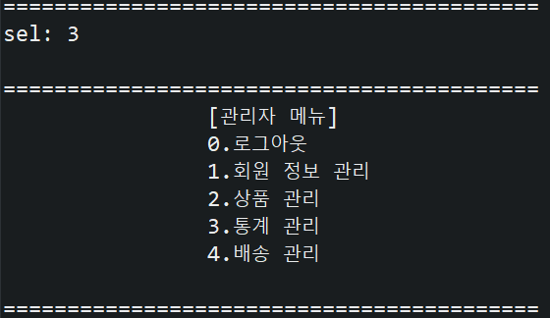
관리자 메인메뉴
메인 - 로그인 - 관리자 메인

Slide 48
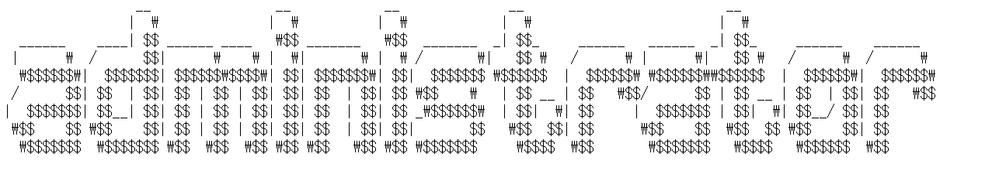
관리자 메인메뉴
=====================================================================
메인 - 로그인 - 관리자 메인
=====================================================================
0. 로그아웃 1. 회원정보 관리 2. 상품 관리
3. 통계 관리 4. 배송 관리
-----------------------------------------------------------------------------------------------------------
원하시는 메뉴를 선택해주세요.
✏ : 2
Notes:
http://patorjk.com/software/taag/#p=display&f=Big%20Money-se&t=administrator
Big money se
administrator

Slide 49
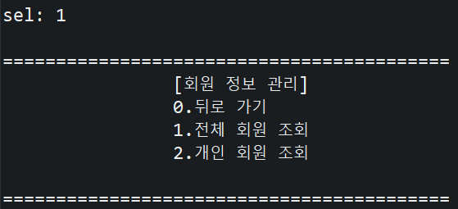
관리자 회원정보 관리
메인 - 로그인 - 관리자 메인 - 회원정보 관리

Slide 50
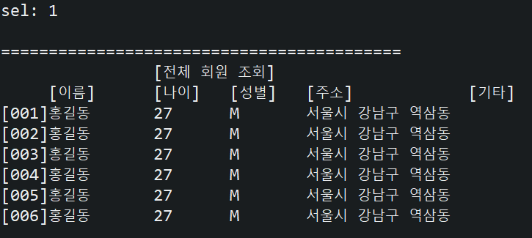
관리자 전체 회원 조회
메인 - 로그인 - 관리자 메인 - 회원정보 관리 - 전체 회원 조회

Slide 51
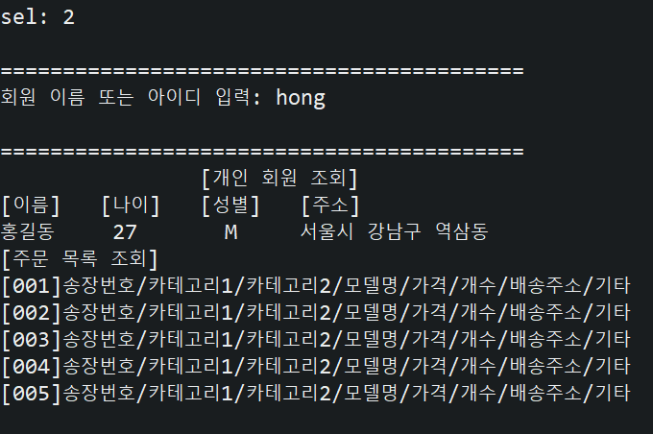
관리자 회원 검색
메인 - 로그인 - 관리자 메인 - 회원정보 관리 - 회원 검색
Notes:
피드백
송장번호
20211026001 20211026002 20211026003
주문 목록 조회
[001] 송장번호/모델명(카테1, 카테2)/상품번호/개수/가격/주소/…. [002] 송장번호/모델명(카테1, 카테2)/상품번호/

Slide 52
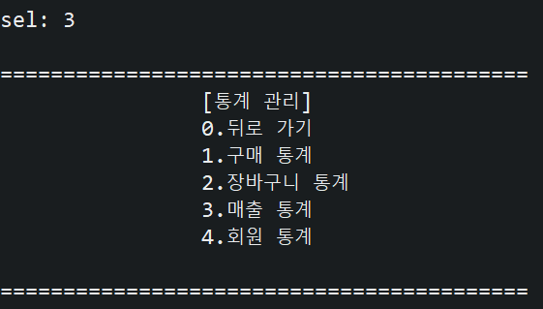
관리자 통계관리
메인 - 로그인 - 관리자 메인 - 통계 관리

Slide 53
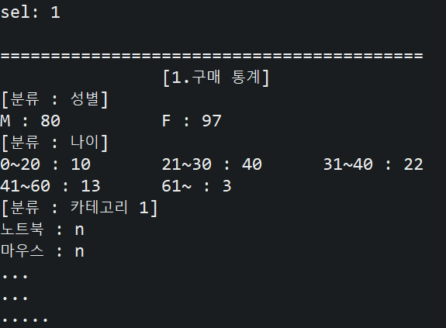
관리자 통계 - 구매
메인 - 로그인 - 관리자 메인 - 통계 관리 - 구매통계

Slide 54
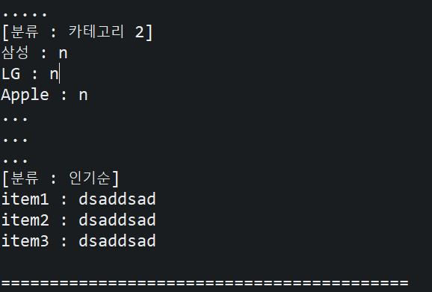
관리자 통계 - 구매
메인 - 로그인 - 관리자 메인 - 통계 관리 - 구매통계

Slide 55
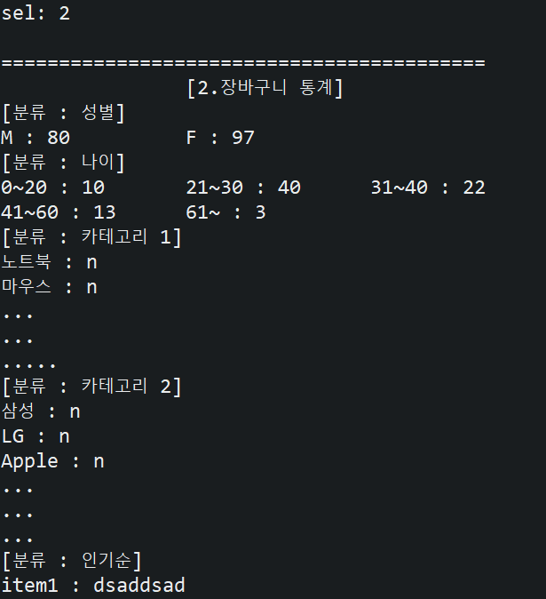
관리자 통계 - 장바구니
메인 - 로그인 - 관리자 메인 - 통계 관리 – 장바구니 통계

Slide 56
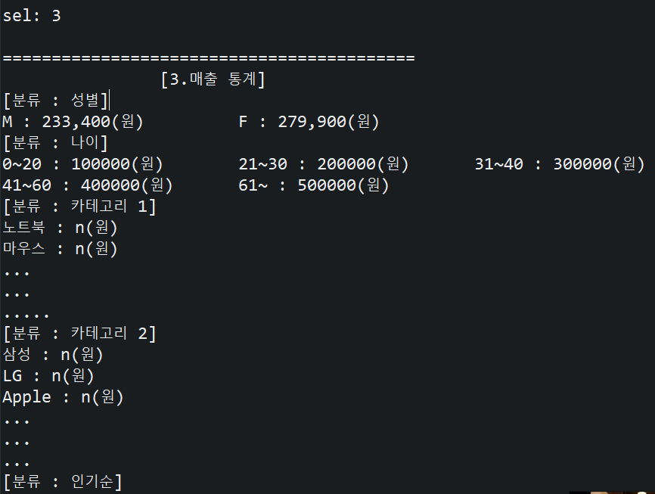
관리자 통계 - 매출
메인 - 로그인 - 관리자 메인 - 통계 관리 – 매출 통계

Slide 57
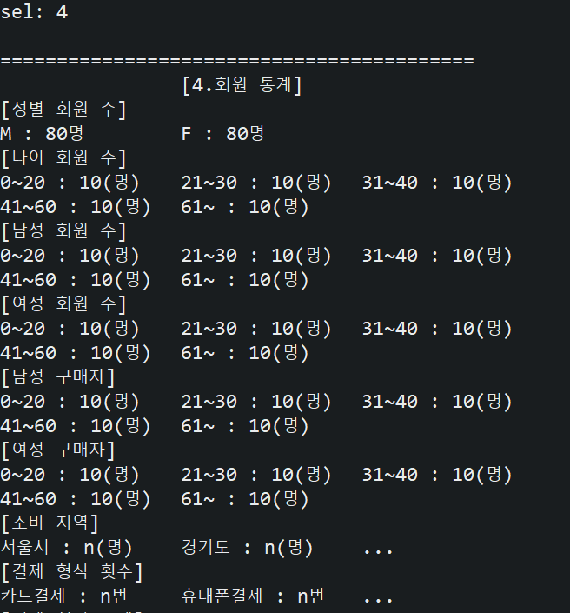
관리자 통계 - 회원
메인 - 로그인 - 관리자 메인 - 통계 관리 – 회원 통계

Slide 58
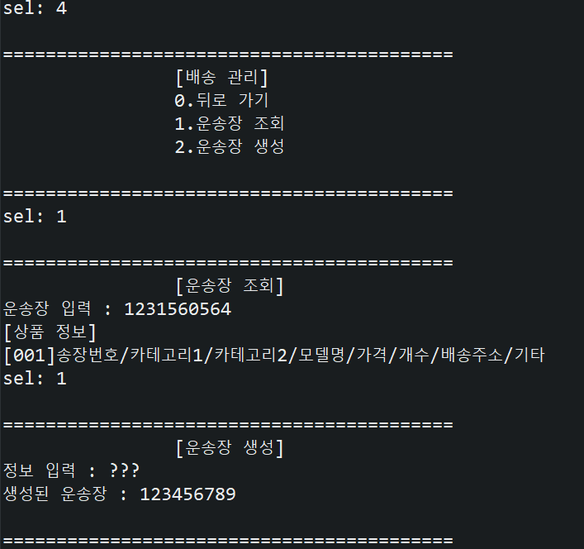
관리자 배송관리
메인 - 로그인 - 관리자 메인 - 배송관리

Slide 59
관리자 상품관리
=====================================================================
상품 관리
=====================================================================
메인 – 로그인 – 관리자 - 상품 관리
1. ➕ 상품 추가 2. 🔍상품 검색 3. 👁‍🗨전체 상품 조회
4. ✔ 문의 관리
0. 👈Back
-----------------------------------------------------------------------------------------------------------------------------------------------
원하시는 메뉴를 선택해주세요.
✏ : 1

Slide 60
=====================================================================
관리자 상품추가
➕ 상품 추가
=====================================================================
* 상품 추가를 위하여 아래 정보를 입력해주세요.
[모델명] : ✏ 삼성폰 new1
[가격(원)] : ✏ 1,234,500
메인 – 로그인 – 관리자 - 상품 관리 – 상품 추가
-----------------------------------------------------------------------------------------------------------
상품 추가를 하시겠습니까?
1. 예 2. 아니오
-----------------------------------------------------------------------------------------------------------
* 추가된 상품 목록
[연번] | [모델명] | [가격(원)] | [상세정보]
1 | 삼성폰 new1 | 1,234,500 | (데이터 불러오기)
2 | 엘지노트북 new2 | 2,000,000
3 | 삼성마우스 new1 | 50,000
-----------------------------------------------------------------------------------------------------------
0. 👈Back

Slide 61
=====================================================================
🔍상품 검색
관리자 상품검색
=====================================================================
* 검색할 모델명을 입력하세요.
✏ 삼성
메인 – 로그인 – 관리자 - 상품 관리 – 상품 검색
-----------------------------------------------------------------------------------------------------------
* 상품 목록
[연번] | [모델명] | [가격(원)] | [상세정보]
1 | 삼성폰 new1 | 1,234,500 | (데이터 불러오기)
2 | 엘지노트북 new2 | 2,000,000
3 | 삼성마우스 new1 | 50,000
-----------------------------------------------------------------------------------------------------------
원하시는 메뉴를 선택해주세요. 1. 수정 2. 삭제 3. 리뷰 관리
0. 👈Back
-----------------------------------------------------------------------------------------------------------

Slide 62
=====================================================================
관리자 상품수정
수정
=====================================================================
[현재 상품명] : ✏ 삼성폰 new1
[수정할 상품명] : ✏ Galaxy Note 10+
[수정할 가격(원)] : ✏ 9000,000
메인 – 로그인 – 관리자 - 상품 관리 – 상품 검색 - 수정
-----------------------------------------------------------------------------------------------------------
수정된 상품 목록을 확인 하시겠습니까?
1. 예 2. 아니오
-----------------------------------------------------------------------------------------------------------
* 수정된 상품 목록 확인
[연번] | [모델명] | [가격(원)] | [상세정보]
1 | Galaxy Note 10+ | 9000,000 | (데이터 불러오기)
2 | 엘지노트북 new2 | 2,000,000
3 | 삼성마우스 new1 | 50,000
-----------------------------------------------------------------------------------------------------------
0. 👈Back

Slide 63
=====================================================================
삭제
관리자 상품삭제
=====================================================================
[연번] | [모델명] | [가격(원)] | [상세정보]
1 | 삼성폰 new1 | 1,234,500 | (데이터 불러오기)
2 | 엘지노트북 new2 | 2,000,000
3 | 삼성마우스 new1 | 50,000
메인 – 로그인 – 관리자 - 상품 관리 – 상품 검색 - 수정
-----------------------------------------------------------------------------------------------------------
삭제할 상품명을 선택하십시오.
1.
2.
-----------------------------------------------------------------------------------------------------------
선택한 상품을 삭제 하시겠습니까?
1. 예 2. 아니오
-----------------------------------------------------------------------------------------------------------
0. 👈Back

Slide 64
관리자 리뷰 관리
==================================================================
리뷰 관리
메인 – 로그인 – 관리자 - 상품 관리 – 상품 검색 – 리뷰 관리
==================================================================
1. 👁‍🗨리뷰 조회 2. ➖리뷰 삭제
0. 👈Back
-----------------------------------------------------------------------------------------------------------------------------------------------
원하시는 메뉴를 선택해주세요.
✏ : 1
-----------------------------------------------------------------------------------------------------------------------------------------------

Slide 65
관리자 리뷰 조회
=====================================================================
👁‍🗨리뷰 조회
=====================================================================
메인 – 로그인 – 관리자 - 상품 관리 – 상품 검색 – 리뷰 관리 – 리뷰 조회
* 전체 리뷰를 조회 하시겠습니까?
1. 예 2. 아니오
-----------------------------------------------------------------------------------------------------------
[연번] | [모델명] | [아이디] | [리뷰]
1 | 삼성폰 new1 | honggil | (데이터 불러오기)
2 | 엘지노트북 new2 | honggil
3 | 삼성마우스 new1 | gogil
-----------------------------------------------------------------------------------------------------------
0. 👈Back

Slide 66
=====================================================================
관리자 리뷰 삭제
➖리뷰 삭제
=====================================================================
[연번] | [모델명] | [아이디] | [리뷰]
1 | 삼성폰 new1 | honggil | (데이터 불러오기)
2 | 엘지노트북 new2 | honggil
3 | 삼성마우스 new1 | gogil
메인 – 로그인 – 관리자 - 상품 관리 – 상품 검색 – 리뷰 관리 – 리뷰 삭제
-----------------------------------------------------------------------------------------------------------
삭제할 리뷰를 선택해주세요.
1.
2.
-----------------------------------------------------------------------------------------------------------
리뷰를 삭제 하시겠습니까?
1. 예
2. 아니오
-----------------------------------------------------------------------------------------------------------
0. 👈Back

Slide 67
==================================================================
👁‍🗨전체 상품 조회
관리자 전체 상품 조회
==================================================================
* 전체 상품을 조회 하시겠습니까?
1. 예 2. 아니오
메인 – 로그인 – 관리자 - 상품 관리 – 전체 상품 조회
-----------------------------------------------------------------------------------------------------------
✏ : 1
-----------------------------------------------------------------------------------------------------------
* 전체 상품 조회
[연번] | [모델명] | [가격(원)] | [상세정보]
1 | Galaxy Note 10+ | 9000,000 | (데이터 불러오기)
2 | 엘지노트북 new2 | 2,000,000
3 | 삼성마우스 new1 | 50,000
-----------------------------------------------------------------------------------------------------------
0. 👈Back
Notes:
몇 번 누르면 어디로 갈지

Slide 68
==================================================================
✔ 문의 관리
관리자 문의 관리
==================================================================
* 전체 문의를 조회 하시겠습니까?
1. 예 2. 아니오
메인 – 로그인 – 관리자 - 상품 관리 – 문의 관리
-----------------------------------------------------------------------------------------------------------
✏ : 1
-----------------------------------------------------------------------------------------------------------
[연번] [모델명] [아이디] [Q & A]
1 삼성폰 new1 honggil 배송 출발했나요?
2 엘지폰3 honggil 하늘색은 언제 들어오나요?
3 삼성노트북4 gogil 네이비 칼라 품절인가요?
-----------------------------------------------------------------------------------------------------------
상세 조회를 원하는 상품을 선택해주세요. 1.
2.
-----------------------------------------------------------------------------------------------------------
0. 👈Back

Slide 69
관리자 문의 상세보기
==================================================================
상세 조회
==================================================================
메인 – 로그인 – 관리자 - 상품 관리 – 문의 관리 – 상세조회
[상품명] : 삼성폰 new1
[아이디] : honggil
[Q & A]
배송 출발했나요?
-----------------------------------------------------------------------------------------------------------
원하시는 메뉴를 선택해주세요. 0. 👈Back
1. 답변 작성하기
-----------------------------------------------------------------------------------------------------------
✏ : 1
-----------------------------------------------------------------------------------------------------------

Slide 70
메인 – 로그인 – 관리자 - 상품 관리 – 문의 관리 – 상세조회 – 답변 작성
==================================================================
관리자 문의 답변작성
답변 작성
==================================================================
[답변]
✏ 안녕하십니까 honggil 고객님!
문의하신 상품은 현재 배송 중에 있습니다.
감사합니다.
메인 – 로그인 – 관리자 - 상품 관리 – 문의 관리 – 상세조회 – 답변 작성
-----------------------------------------------------------------------------------------------------------
답변을 저장하겠습니까?
0. 👈Back
1. 저장
-----------------------------------------------------------------------------------------------------------
메인으로 돌아가시겠습니까?
1. 예 2. 아니오
-----------------------------------------------------------------------------------------------------------
✏ : 1
-----------------------------------------------------------------------------------------------------------

